Slide 1
Surveillance des maladies infectieuses chez les Utilisateurs de Drogues par Injection
Chercheurs :
Michel Alary
Carole Morissette
Élise Roy
Pascale Leclerc
Le groupe d’étude SurvUDI
Coordination :
Karine Blouin
Le réseau SurvUDI :
Épidémiologie du VIH 1995 - 2018
Épidémiologie du VHC 2003 - 2018
Décembre 2020

Slide 2
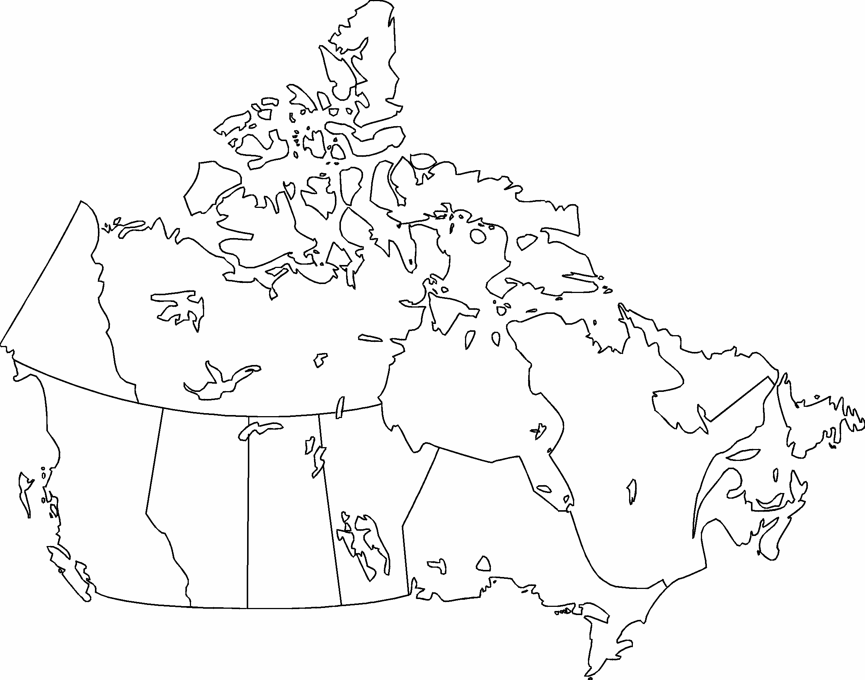
Qu’est-ce que SurvUDI?
Réseau SurvUDI :
  Implanté en 1995
  En 2018 : 8 régions du Québec + ville d’Ottawa
Réseau canadien I-Track :
  Implanté en 2003
Prince
George
Edmon
ton
Thunder
Bay
Vancouver Island
Regina
Winnipeg
Sudbury
Kingston
Toronto
Le réseau
SurvUDI
I
-
Track
Saguenay/ Lac St
-
Abitibi/Témiscamingue
Jean
Mauricie/ Centre du
Québec
Québec
Outaouais
Montréal
Estrie
2
Ottawa
Montérégie
Notes:
2
Le réseau SurvUDI est un réseau de surveillance épidémiologique du VIH, du VHC et des comportements à risque associés chez les personnes UDI. Il a été implanté en 1995.
La carte au bas de la diapositive montre que le réseau couvre présentement 8 régions du Québec ainsi que la ville d’Ottawa, en Ontario.
Depuis 2003, le réseau SurvUDI collabore avec l’Agence de santé publique du Canada s’est joint dans le cadre du réseau I-Track qui est lui-même actif dans plusieurs provinces canadiennes, dont le Québec avec SurvUDI.
Cet ensemble de diapositives porte uniquement sur les données du réseau SurvUDI.

Slide 3
Méthodologie
Où se fait le recrutement?
Principalement dans des centres d’accès au matériel d’injection stérile :
  Sites fixes, unités mobiles, travailleurs de rue (ex. : Cactus-Montréal, Point de Repères, Spectre de rue, Le BRAS, Arrimage Jeunesse, IRIS Estrie…)
  Centres de réadaptation, prisons, SIDEP, …
Origine des données
  Analyses d’échantillons de salive pour la recherche d’anticorps
  anti-VIH et anti-VHC
  Questionnaire administré par un interviewer (30 min.)
3
3
Notes:
3
Plus de 90 % du recrutement est fait par l’intermédiaire des sites fixes, des unités mobiles ou des travailleurs de rue. Le reste du recrutement est fait dans les centres de réadaptation, les prisons, les SIDEP, etc.
Pour être éligible à l’étude, la personne doit s’être injecté des drogues dans les 6 mois précédents, être âgée de 14 ans ou plus, parler le français ou l’anglais et être en mesure de fournir un consentement éclairé.
Les participations multiples sont possibles, mais elles doivent être espacées d’au moins 6 mois.

Slide 4
Caractéristiques sociodémographiques au 31 mars 2018
  15 200 individus ont répondu à 29 579 questionnaires
  75,5 % d’hommes dont l’âge moyen est de 36,4 ans
  24,5 % de femmes dont l’âge moyen est de 31,6 ans
  Durée médiane de consommation par injection
Hommes : 11 ans Femmes : 7 ans
  Études secondaires complétées : 50,6 %
  Lieux de résidence (6 derniers mois)
    Appartement/maison : 78,0 %
    Sans domicile fixe : 39,3 %
    Chambre (hôtel, motel, pension) : 18,1 %
    Centre de détention : 11,4 %
4
4
Notes:
4
Plus de 29 000 questionnaires ont été complétés depuis 1995 par près de 15 200 individus.
Les trois quarts de ceux-ci sont des hommes dont l’âge moyen est d’environ 36 ans (31 ans chez les femmes).
La majorité sont recrutés en milieu urbain et sont relativement peu scolarisés. Plusieurs ont des problèmes de logement puisque 39,3 % rapportent avoir dormi dans la rue, un squat ou un refuge au moins une fois dans les 6 derniers mois.

Slide 5
Caractéristiques sociodémographiques (suite)
Pays de naissance, 2011-2018
 | n/3 644 | %
Nés au Canada – non Autochtones | 3 016 | 82,8
Nés au Canada – Autochtones | 463 | 12,7
Nés ailleurs qu’au Canada | 165 | 4,5
Revenu mensuel habituel de toutes sources, 2011-2018
Montant ($) | n/3 604 | %
Moins de 500 | 190 | 5,3
500 à 999 | 1 908 | 52,9
1 000 à 1 999 | 829 | 23,0
2 000 et plus | 677 | 18,8
Orientation sexuelle, 2011-2018
Orientation sexuelle | Proportion chez les
 | Femmes (n=879) | Hommes (n = 2 764)
Hétérosexuelle | 71,2 | 89,5
Bisexuelle | 23,3 | 5,8
Homosexuelle | 4,0 | 4,2
Autre | 1,5 | 0,6
Notes:
Depuis 2011, 82,9 % des participants sont nés au Canada et non Autochtones alors que 12,7 % sont nés au Canada et Autochtones.
Près de 60 % ont un revenu habituel inférieur à 1000$ par mois.
La majorité des participants rapportent une orientation sexuelle hétérosexuelle.

Slide 6
Drogues consommées et partage de matériel

Slide 7
Drogues injectées au moins une fois dans les 6 derniers mois - 2009-2018
Médicaments opioïdes (prescrits ou non¹) :
Dilaudid
méthadone
morphine
suboxone
oxycodone/oxycontin
Hydromorph-Contin
Médicaments opioïdes (non prescrits¹ ) :
fentanyl
demerol
codéine
OxyNEO
mélange de cocaïne et d’un médicament opioïde.
6 derniers mois, dernière visite
¹ Les questions sont posées séparément pour plusieurs médicaments prescrits et pour les substances non prescrites. Les résultats sont donc présentés en combinant les médicaments opioïdes prescrits et non prescrits de deux questions différentes, lorsqu’applicable.
Notes:
La cocaïne demeure la drogue injectée par la plus grande proportion de participants, suivie de près par les médicaments opioïdes.

Slide 8
Drogues consommées au moins une fois dans les 6 derniers mois - Tendances 2003-2017
2003-2010 p<0,001 ; 2010-2017 --- p = 0,895
6 derniers mois, première visite annuelle
Tests par équations d’estimation généralisées
Notes:
L’injection de Dilaudid a augmenté de manière importante de 2003 à 2010 mais est stable depuis 2010.
La proportion de participants ayant déclaré s’être injecté au moins une fois de la cocaïne ou du crack au cours des 6 derniers mois a diminué significativement.
L’injection d’héroïne a diminué significativement entre 2003 et 2007 pour augmenter significativement par la suite.
La consommation de crack/freebase autrement que par injection a augmenté significativement entre 2003 et 2008 pour ensuite diminuer significativement.

Slide 9
Drogues injectées au moins une fois dans les 6 derniers mois, 2009-2018 – par région
Région de recrutement | N¹ | % des UDI qui se sont injectés⁶
 |  | Cocaïne | Médicaments opioïdes² | Dilaudid³ | Hydromorph Contin^{3, 4} | Héroïne⁵ | Morphine³ | Oxycodone/ Oxycontin³ | Crack/ freebase
Abitibi-Témiscamingue | 123 | 89,4 | 32,8 | 20,3 | 21,6 | 4,1 | 22,8 | 12,2 | 1,6
Estrie | 293 | 70,3 | 43,5 | 25,0 | 21,5 | 16,7 | 25,0 | 7,2 | 5,1
Mauricie et Centre-du-Québec | 114 | 72,8 | 72,8 | 54,4 | 49,5 | 14,9 | 32,5 | 11,5 | 4,4
Montérégie | 95 | 73,7 | 66,3 | 55,8 | 50,6 | 15,8 | 40,0 | 19,0 | 3,2
Montréal | 2 014 | 75,5 | 59,4 | 55,3 | 49,2 | 44,0 | 10,2 | 6,1 | 8,9
Ottawa | 1 215 | 59,7 | 75,2 | 51,0 | 44,8 | 40,9 | 58,0 | 28,8 | 36,0
Outaouais | 183 | 60,1 | 49,5 | 23,0 | 21,4 | 19,1 | 34,6 | 19,1 | 16,4
Ville de Québec | 525 | 68,2 | 72,0 | 52,5 | 58,5 | 10,1 | 29,1 | 23,7 | 1,3
Saguenay–Lac-Saint-Jean | 60 | 50,0 | 96,7 | 86,7 | 91,5 | 15,0 | 66,1 | 43,3 | 5,0
Réseau | 4 544 | 69,4 | 63,8 | 50,0 | 46,0 | 34,0 | 29,2 | 15,6 | 14,9
¹ Nombre qui ont répondu à la question sur les drogues injectées au cours des six derniers mois, dernière visite.
² La catégorie des médicaments opioïdes injectés est faite en regroupant les drogues individuelles suivantes, qui sont parfois aussi présentées
dans le tableau : Dilaudid (prescrit ou non), méthadone (prescrite ou non), morphine (prescrite ou non), suboxone (prescrit ou non),
oxycodone/oxycontin (prescrit ou non), Hydromorph-Contin (prescrit ou non) et les autres médicaments opioïdes non prescrits (incluant fentanyl,
demerol, codéine, OxyNEO, mélange de cocaïne et d’un médicament opioïde).
³ Regroupant prescrit et non prescrit.
⁴ Questions ajoutées en 2011, donc le dénominateur est de 3 656 participants.
⁵ Combinant héroïne blanche et héroïne beige/brune.
⁶ Les autres substances injectées rapportées le plus fréquemment (≥ 2 %) sont :
Fentanyl = 12,4 %, Amphétamines = 9,0 %, Speedball = 7,1 %, Cocaïne et opiacés autres que l’héroïne⁴ = 5,5 %,
Méthamphétamine = 5,1 %, Ritalin seul = 3,2 %, Benzodiazépines = 2,8 %, Méthadone³ = 2,7 %, Kétamine = 2,2 %
Notes:
Les drogues consommées par injections dans les 6 derniers mois varient de façon importante d’une région à l’autre.
La plupart des régions ont une prévalence d’injection de cocaïne entre 70 et 75%. Elle est un peu plus élevée en Abitibi-Témiscamingue et un peu plus faible au Saguenay-Lac-Saint-Jean, à Ottawa et en Outaouais.
La prévalence d’injection de médicaments opioïdes varie de 32,8% en Abitibi-Témiscamingue à 96,7% au Saguenay-Lac-Saint-Jean.
Montréal et Ottawa se démarquent en ce qui a trait à la fréquence élevée d’injection d’héroïne.
L’injection de crack est nettement plus élevée à Ottawa et en Outaouais comparativement aux autres régions.

Slide 10
Drogues injectées au moins une fois dans les
6 derniers mois, 2009-2018 – autres remarques
  Saguenay - Lac-Saint-Jean
    Amphétamine - 55 % vs 5-13 % autres régions
    Méthamphétamine - 16,7 % vs 1,6-9,5 % autres régions
    Benzodiazépines - 13,4 % vs 0,8-5,3 % autres régions
  Ottawa
    Fentanyl - 30,3 % vs 2,4-11,4 % autres régions
    Ritalin - 8,6 % vs 0-3,3 % autres régions
  Chez les moins de 25 ans
    Médicaments opioïdes - 81,8 % vs 62,1% (> 25 ans), p<0,001

Slide 11
Drogue injectée le plus souvent,
2009-2018
Principaux médicaments opioïdes :
Dilaudid NP* : 14,9 %
Hydromorph Contin NP : 14,8 %
Morphine NP : 8,1 %
Oxycodone NP : 1,3 %
6 derniers mois
Dernière visite, NP*: non prescrit
Notes:
Plus de 40% des participants ont déclaré que la drogue qu’ils se sont injectée le plus souvent au cours des 6 derniers mois était la cocaïne.
Plus de 40% rapportent faire le plus souvent usage de médicaments opioïdes, incluant (Dilaudid (prescrit ou non), méthadone (prescrite ou non), morphine (prescrite ou non), suboxone (prescrit ou non), oxycodone/oxycontin, fentanyl, codéine, OxyNEO, demerol, Hydromorph Contin)
La catégorie « autres » inclut notamment les benzodiazépines, les amphétamines, l’ecstasy et le PCP.

Slide 12
Drogue injectée le plus souvent - Tendances 2010-2017
2010-2013 --- p = 0,070 ; 2013-2017 p < 0,001
6 derniers mois, première visite annuelle
Test par équations d’estimation généralisées.
La catégorie des médicaments opioïdes non prescrits est faite en regroupant les drogues individuelles suivantes non prescrites: Dilaudid, méthadone, morphine, suboxone, oxycodone/Oxycontin, Hydromorph-Contin, fentanyl, demerol, codéine, OxyNEO, mélange de cocaïne et d’un médicament opioïde.
Notes:
La cocaïne ou le crack comme drogues injectées le plus souvent ont diminué significativement entre 2010 et 2017, alors que les médicaments opioïdes non prescrits et la catégorie «autres drogues» injectés le plus souvent ont augmenté significativement.

Slide 13
Utilisation de seringues et de matériels déjà utilisés par quelqu’un d’autre
Tendances 1995-2017
2007-2010 --- p=0,147
2010-2017 p<0,001
6,0 % des participants n’ont pas utilisé une seringue stérile¹ lors de leur dernière injection (2011-2018, dernière visite)
6 derniers mois, première visite annuelle
Tests par équations d’estimation généralisées
¹ Stérile: une seringue neuve qui n’a jamais été utilisée, ni par le participant, ni par quelqu’un d’autre
Notes:
L’ utilisation de seringues déjà utilisés par quelqu’un d’autre a diminué significativement et de façon quasi constante depuis 1995, mais est stable depuis 2011. Cette stabilité est préoccupante.
L’ utilisation d’au moins un item de matériel déjà utilisé par quelqu’un d’autre a diminué significativement depuis 2010.

Slide 14
Injection de restes de drogues (wash) - 2011-2018
Injection de restes de drogues (wash) extraits à partir d’un coton, d’un filtre ou d’un contenant
57,4 % (2 086/ 3 633)
Parmi ceux qui se sont injecté des « wash », injection de restes de drogues (wash) - avec un coton, filtre ou contenant déjà utilisé par quelqu’un d’autre
31,7 % (654/2 066)
6 derniers mois, dernière visite
Notes:
L’injection de restes de drogues est associée en particulier à l’usage de médicaments opioïdes (probablement en raison des débris et principes actifs restants dans le filtre).

Slide 15
Prévalence et incidence des anticorps contre le VIH (anti-VIH) et le VHC (anti- VIH)

Slide 16
Prévalence des anti-VIH, variations régionales (2003-2018)
Région de recrutement | N | % Pos * | IC 95 %
Montréal | 3 454 | 17,6 | 16,4-18,9
Ville de Québec | 1 232 | 12,4 | 10,6-14,3
Ottawa | 2 039 | 10,3 | 9,0-11,6
Estrie | 547 | 8,0 | 5,8-10,3
Mauricie et Centre-du-Québec | 298 | 8,4 | 5,2-11,5
Outaouais | 257 | 7,8 | 4,5-11,1
Montérégie | 138 | 6,5 | 2,4-10,6
Saguenay-Lac Saint-Jean | 118 | 4,2 | 0,6-7,9
Abitibi-Témiscamingue | 216 | 3,2 | 0,9-5,6
Réseau | 8 041 | 13,0 | 12,3-13,8
Prévalence 2017 (réseau, première visite annuelle):11,3 %, IC95 % : 9,1-13,9
* Prévalences brutes.
IC95 %: Intervalle de confiance à 95 %, dernière visite (tableau)

Slide 17
Prévalence des anti-VHC, variations régionales (2003-2018)
Région de recrutement | N | % Pos* | IC 95 %
Montréal | 3 475 | 68,4 | 66,9-70,0
Ville de Québec | 1 241 | 66,9 | 64,3-69,5
Mauricie et Centre-du-Québec | 298 | 61,7 | 56,2-67,3
Ottawa | 2 042 | 61,5 | 59,4-63,6
Montérégie | 138 | 60,9 | 52,7-69,0
Estrie | 549 | 46,3 | 42,1-50,4
Outaouais | 260 | 45,0 | 39,0-51,1
Abitibi-Témiscamingue | 215 | 47,9 | 41,2-54,6
Saguenay-Lac Saint-Jean | 118 | 28,8 | 20,6-37,0
Réseau | 8 076 | 62,6 | 61,5-63,6
Prévalence 2017 (réseau, première visite annuelle): 66,6 %, IC95 % : 63,0-70,1
* Prévalences brutes.
IC95%: Intervalle de confiance à 95 %, dernière visite (tableau)

Slide 18
Co-infection par le VIH et le VHC
2003-2018 (anticorps seulement)
Sur 8 039 participants :
894 ont des anticorps contre le VIH et le VHC
  Prévalence d’anti-VIH et anti-VHC: 11,1%, IC 95%: 10,4-11,8
152 (1,9 %) sont infectés par le VIH seulement
4 129 (51,4 %) ont des anticorps contre le VHC seulement
2 864 (35,6 %) ne sont infectés ni par le VIH ni par le VHC
Dernière visite

Slide 19
Incidence anti-VIH et anti-VHC (par 100 PA)
Variations régionales
Zone | VIH [IC95 %] |  | VHC [IC 95 %]
 | 1995-2002 | 2003-2018 | 2003-2018
Montréal | 3,6 [2,9-4,3] | 1,3 [1,0-1,6] | 22,4 [20,0-24,8]
Ville de Québec | 2,5 [1,9-3,2] | 1,0 [0,6-1,4] | 24,8 [21,0-28,5]
Ottawa/Outaouais | 4,1 [2,7-5,4] | 1,0 [0,5-1,4] | 14,0 [10,7-17,4]
Semi-urbains* | 1,2 [0,4-2,1] | 0,7 [0,3-1,1] | 12,1 [8,9-15,3]
Réseau | 3,1 [2,6-3,5] | 1,1 [0,9-1,3] | 20,1 [18,6-21,7]
* Abitibi-Témiscamingue, Montérégie, Saguenay-Lac Saint-Jean, Estrie, Mauricie et Centre-du-Québec
IC95%: Intervalle de confiance à 95 %
19
Notes:
19
L’incidence du VIH varie selon les régions. Elle est plus élevée à Montréal et dans la région d’Ottawa, suivie par la ville de Québec puis les sites semi-urbains.
Le taux d’incidence du VHC est un peu plus bas dans les sites semi-urbains.

Slide 20
Incidence du VIH
Tendances 1995-2016
Ottawa/Outaouais p < 0,001
Test par bootstrap (1 000 itérations).
PA: personnes-années
Notes:
Le taux d’incidence du VIH a diminué de façon statistiquement significative dans tout le réseau et dans les différents sites de recrutement.
Par exemple, un taux de 1,0 par 100 PA signifie que chaque année, parmi 100 personnes non infectées par le VIH au départ, 1,0 nouvelle personne s’infectera.

Slide 21
Incidence des anti-VHC
Tendances 1998-2016
Test par bootstrap (1 000 itérations).
PA: personnes-années
Notes:
Le taux d’incidence des anti-VHC VHC a diminué significativement dans le réseau entre 1998 et 2016 Le taux d’incidence est très élevé.
Par exemple, un taux de 20,0 par 100 PA signifie que chaque année, parmi 100 personnes non infectées par le VIH au départ, 20,0 nouvelles personnes s’infecteront.

Slide 22
Facteurs de risque de l’incidence du VIH 1995-2018
Facteurs de risque | RT¹ brut | RT ajusté | IC 95 %² | Valeur-p
S’injecter avec des seringues déjà utilisées par quelqu’un d’autre^{3,4} | 2,75 | 2,44 | 1,94 – 3,07 | < 0,001
Cocaïne comme drogue injectée le plus souvent^{3,4} | 2,69 | 2,20 | 1,62 – 2,97 | < 0,001
Sexe masculin⁴ | 1,08 | 1,35 | 1,00 – 1,83 | 0,054
S’injecter au moins une fois par jour (1995-2002)⁵ | 1,41 | 1,50 | 1,10 – 2,05 | 0,010
(2003-2018)⁵ | 0,93 | 1,05 | 0,72 – 1,53 | 0,789
Âge 25 ans et plus (1995-2002) | 2,59 | 2,37 | 1,55 – 3,63 | < 0,001
(2003-2018) | 0,70 | 0,72 | 0,44 – 1,17 | 0,185
Prostitution (1995-2002)^{3,6} | 1,40 | 1,40 | 0,96– 2,04 | 0,077
(2003-2018)^{3,6} | 2,48 | 2,25 | 1,46 – 3,45 | < 0,001
Région de recrutement urbaine (1995-2002)⁷ | 2,62 | 2,66 | 1,18– 6,03 | 0,019
(2003-2018) | 1,32 | 1,49 | 0,83– 2,65 | 0,179
¹ Rapport de taux obtenu par le modèle de Cox.
² Intervalle de confiance à 95 %.
³ Au cours des six derniers mois.
⁴ Sur l’ensemble des deux périodes (1995-2002 et 2003-2018).
⁵ Au cours du dernier mois.
⁶ On inclut ici les faveurs sexuelles en échange d’argent, de drogues ou d’autres choses.
⁷ Les UDI urbains sont ceux recrutés à Montréal, à Québec, en Ottawa/Outaouais ou en Montérégie, mais résidant à Montréal ou sur la Rive-Sud immédiate.
Notes:
Les associations suivantes avec l’incidence du VIH demeurent constantes et statistiquement significatives sur toute la période 1995-2018: l’injection avec des seringues déjà utilisées par quelqu’un d’autre et la cocaïne comme drogue injectée le plus souvent.
Plusieurs associations avec l’incidence du VIH varient entre les deux périodes 1995-2002 et 2003-2018. Pour certaines variables, l’association était statistiquement significative pour 1995-2002 et devient non significative pour la période 2003-2018. Le fait de s’injecter au mois une fois par jour, l’âge de 25 ans et plus et le site de recrutement urbain sont dans cette situation.
La prostitution n’était pas associée significativement avec l’incidence du VIH pour la période 1995-2002 (légèrement au-dessus du seuil de significativité) alors qu’elle le devient pour la période 2003-2018.
Seules les variables disponibles pour toute la période 1995-2017 et n’ayant jamais été modifiées pouvaient être incluses dans le modèle.

Slide 23
Facteurs de risque de l’incidence des anti-VHC
2004-2018
Facteurs de risque | RT¹ brut | RT ajusté | IC 95 %² | Valeur-p
S’injecter des médicaments opioïdes^{3,4} | 1,99 | 1,75 | 1,38 – 2,23 | < 0,001
S’être injecté 100 fois ou plus au cours du dernier mois | 2,03 | 1,49 | 1,18 – 1,89 | 0,001
S’injecter depuis moins de 3 ans | 1,63 | 1,47 | 1,14 – 1,89 | 0,003
S’injecter avec des seringues ou du matériel déjà utilisés par quelqu’un d’autre^{3,5} | 1,58 | 1,36 | 1,08 – 1,72 | 0,009
S’injecter avec quelqu’un d’autre (pas toujours seul)³ | 1,94 | 1,42 | 1,05 – 1,91 | 0,022
Prostitution^{3,6} | 1,52 | 1,43 | 1,03 – 1,98 | 0,034
Aussi dans le modèle :
Âge moins de 25 ans | 1,42 | 1,07 | 0,82 – 1,39 | 0,622
Sexe masculin | 0,88 | 1,23 | 0,94 – 1,61 | 0,132
Régions de recrutement Ottawa/Outaouais ou semi-urbaines⁷ | 0,44 | 0,42 | 0,31 – 0,55 | < 0,001
¹ Rapport de taux obtenu par le modèle de Cox.
² Intervalle de confiance à 95 %.
³ Au cours des six derniers mois.
⁴ La catégorie des médicaments opioïdes injectés est faite en regroupant les drogues individuelles suivantes : Dilaudid (prescrit ou non), méthadone (prescrite ou non), morphine (prescrite ou non), suboxone (prescrit ou non), oxycodone/Oxycontin (prescrit ou non), Hydromorph-Contin (prescrit ou non) et les autres médicaments opioïdes non prescrits (incluant fentanyl, demerol, codéine, OxyNEO, mélange de cocaïne et d’un médicament opioïde).
⁵ Items de matériel inclus : eau, filtre et contenant qui sont questionnés sur toute la période.
⁶ On inclut ici les faveurs sexuelles en échange d’argent, de drogues ou d’autres choses.
⁷ UDI recrutés en Abitibi-Témiscamingue, en Montérégie (à l’exception de ceux disant résider à Montréal ou sur la Rive-Sud immédiate),
au Saguenay-Lac-St-Jean, en Estrie et en Mauricie et Centre-du-Québec.

Slide 24
Dépistage, connaissance du statut d’infection, consultation d’un médecin, prise de traitement contre le VIH et le VHC

Slide 25
Dépistage des anti-VIH et des anti-VHC à vie
Tendances 2003-2017
Tests par équations d’estimation généralisées.
Les valeurs-p sont celles des tests faits sur l’ensemble de la période.
Sélection de la première visite annuelle
Notes:
La proportion de participants qui rapporte avoir été dépisté au moins une fois dans leur vie a augmenté de façon statistiquement significative entre 2003 et 2017. Elle est relativement stable depuis 2012.

Slide 26
Dépistage des anti-VIH et des anti-VHC parmi les participants n’ayant jamais reçu un résultat positif, dernière année
Tendances 2003-2017
Tests par équations d’estimation généralisées.
Les valeurs-p sont celles des tests faits sur l’ensemble de la période.
Sélection de la première visite annuelle
Notes:
Le dépistage dans la dernière année a augmenté de façon statistiquement significative entre 2003 et 2017. Il semble relativement stable depuis 2013, mais une légère diminution est observée en 2017, à surveiller.

Slide 27
Ignorance du statut d'infection positif parmi les participants trouvés séropositifs aux tests d’anticorps anti-VIH et anti-VHC - Tendances 2003-2017
Tests par équations d’estimation généralisées.
Les valeurs-p sont celles des tests faits sur l’ensemble de la période.
Sélection de la première visite annuelle
Notes:
La proportion de participants qui ignorent être infecté par le VIH ou par le VIH a diminué significativement entre 2003 et 2017.

Slide 28
Consultation d'un médecin pour le VIH chez les participants qui se savent anti-VIH+ et consultation d'un médecin pour le VHC chez les participants qui se savent anti-VHC+, au cours des six derniers mois - Tendances 2003-2017
Tests par équations d’estimation généralisées.
Les valeurs-p sont celles des tests faits sur l’ensemble de la période.
Sélection de la première visite annuelle, chez les participants qui se savent positifs
Notes:
La consultation d’un médecin pour le VIH dans les 6 derniers mois a augmenté légèrement et de manière non-significative au cours de la période.
La proportion de participants ayant consulté un médecin pour le VHC dans les 6 derniers mois a diminué significativement entre 2003 et 2017.

Slide 29
Tendances de prise actuelle de médicaments contre son infection par le VIH chez les participants qui se savent anti-VIH+ et de prise à vie de médicaments contre son infection par le VHC chez les participants qui se savent anti-VHC+, au cours des six derniers mois - Tendances 2003-2017
Tests par équations d’estimation généralisées.
Les valeurs-p sont celles des tests faits sur l’ensemble de la période.
Sélection de la première visite annuelle
Notes:
La proportion de participants qui rapportent la prise de médicaments (actuelle pour le VIH, au moins une fois à vie pour le VHC) a augmenté significativement, autant dans le cas du VIH que du VHC.

Slide 30
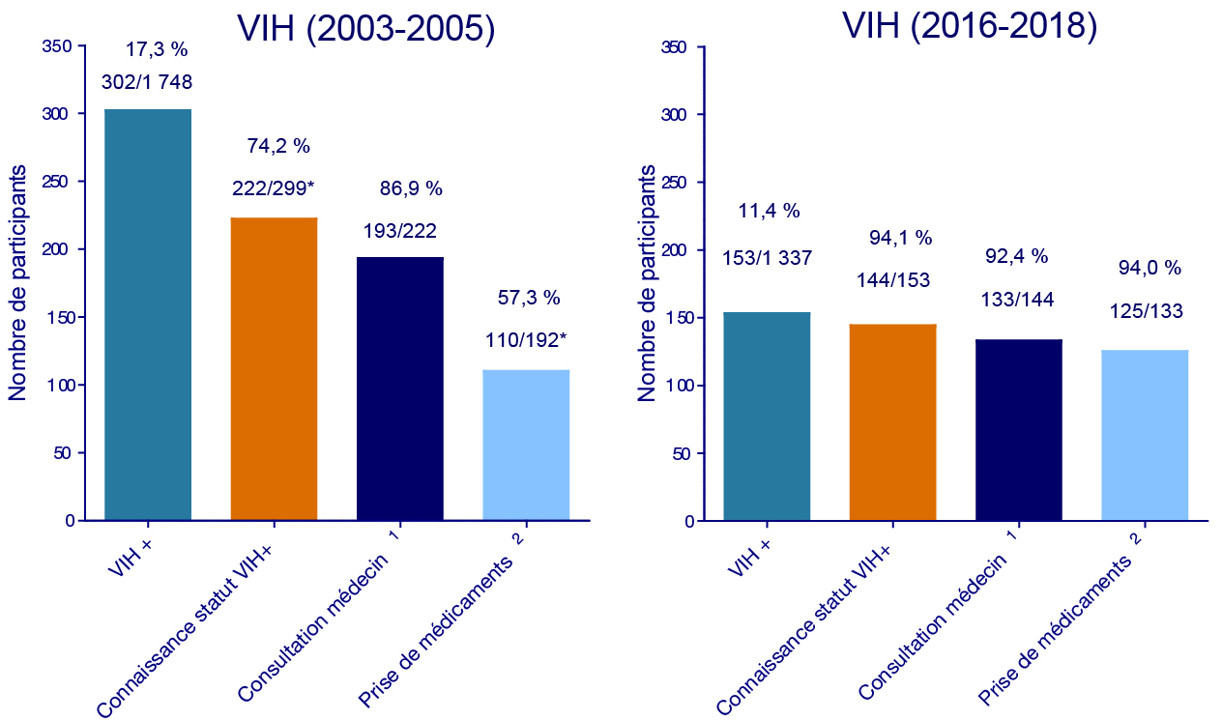
Éléments de la cascade de soins VIH
Réseau – à la visite la plus récente pour la période.
* Sauf pour la première barre où il s’agit du nombre total de participants, le dénominateur d’une barre est
toujours le numérateur de la barre précédente. Les différences sont dues à la présence de données manquantes.
¹ Consultation d’un médecin dans les 6 derniers mois;
² Prise actuelle de médicaments
Notes:
La prise en charge et le traitement du VIH se sont améliorés considérablement entre 2003-2005 et 2015-2017, en particulier en ce qui a trait à la connaissance du statut VIH+ et à la prise actuelle de médicaments contre le VIH.

Slide 31
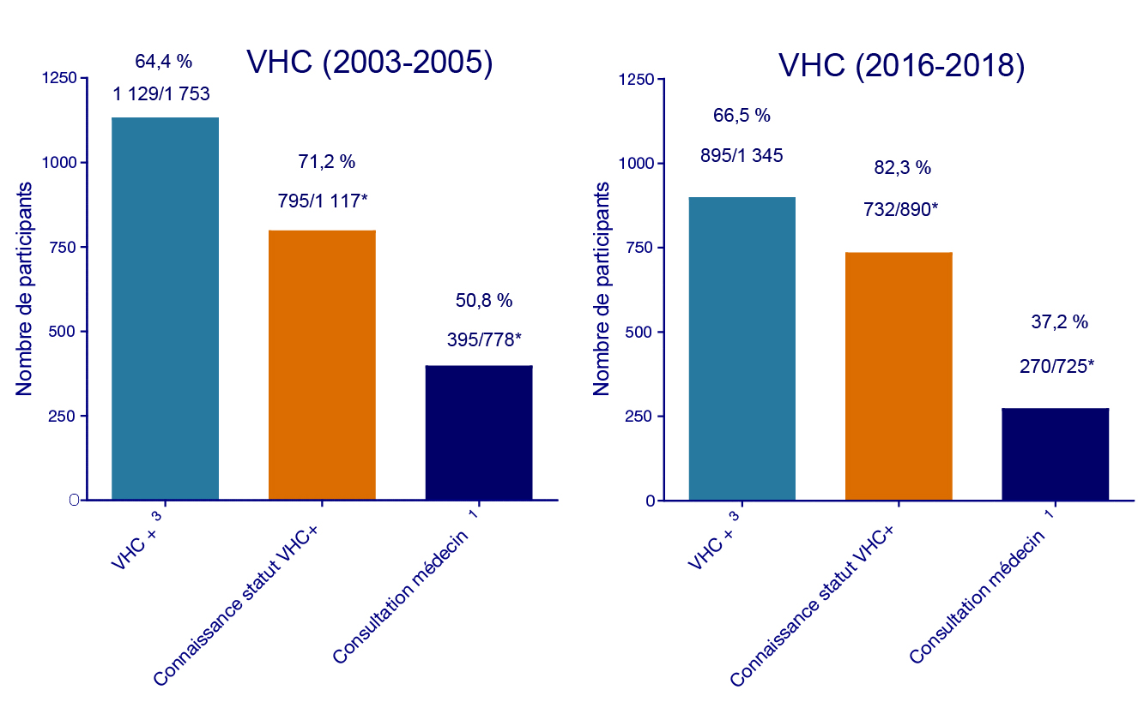
Éléments de la cascade de soins pour les cas anti-VHC+
Réseau – à la visite la plus récente pour la période.
Étant donné qu’il n’est pas indiqué de traiter d’emblée toutes les infections par le VHC, les données sur le traitement sont difficiles à interpréter et ne sont pas présentées ici.
* Sauf pour la première barre où il s’agit du nombre total de participants, le dénominateur d’une barre est toujours le numérateur de la barre précédente. Les différences sont dues à la présence de données manquantes.
¹ La mesure utilisée (présence d’anticorps) signifie que le participant a déjà été infecté par l’hépatite C. Il est possible que l’infection soit toujours active ou qu’elle ne le soit plus, soit parce que le sujet a résolu l’infection spontanément ou parce qu’il a suivi un traitement avec succès.
² Consultation d’un médecin dans les 6 derniers mois.
Notes:
Des améliorations sont observées pour la connaissance du statut VHC positif.

Slide 32
Discussion

Slide 33
Hausse d’injection de médicaments opioïdes
  Très inquiétante pour plusieurs raisons :
    Risque de dépendance très important
    Associé significativement à une fréquence élevée d’injection
    Fréquence plus élevée d’injection de restes de drogues (wash) - avec un coton, filtre ou contenant déjà utilisé par quelqu’un d’autre
    Consommation d’une dose peut nécessiter jusqu’à 3 ou
    4 injections, ce qui augmente le nombre de manipulations et donc le risque d’infection par le VIH et le VHC
    Plus fréquente chez les jeunes de 24 ans et moins du réseau SurvUDI
33
Notes:
33
Les points de discussion et principales conclusions sont essentiellement les mêmes depuis quelques annéesé

Slide 34
Facteurs de risque de l’incidence d’hépatite C
Une nouvelle analyse de régression multivariée (avec ajustement pour l'âge, le sexe et la région de recrutement en plus des autres variables présentes dans le modèle, tableau 51 du rapport et diapositive #23) permet de mettre en évidence les variables suivantes, associées positivement et significativement à l'incidence du VHC :
  s'être injecté des médicaments opioïdes dans les 6 derniers mois;
  s'être fait 100 injections ou plus dans le dernier mois;
  s'injecter depuis moins de 3 ans;
  s'injecter avec des seringues ou du matériel déjà utilisés par quelqu'un d'autre;
  s'injecter avec quelqu'un (et non toujours seul);
  rapporter des partenaires sexuels clients dans les 6 derniers mois.

Slide 35
Impact sur les interventions (1)
Du nouveau matériel adapté à l’injection des médicaments opioïdes est maintenant disponible.
Les messages de prévention doivent être adaptés pour les personnes qui s’injectent des médicaments opioïdes
  Dilution et filtration adéquates de la substance.
À ne pas manquer, sur le site du MSSS:
Mise à jour de la brochure Chacun son kit, une idée fixe!
Document d’accompagnement pour les intervenants

Slide 36
Impact sur les interventions (2)
Trop grande utilisation de matériel non stérile
  Le taux d’incidence du VIH a beaucoup diminué et était très faible en 2016 (0,2 par 100 PA), mais le taux d’incidence du VHC est très élevé. La recrudescence observée entre 2011 et 2015 ne semble pas se poursuivre.
  Les taux d’incidence du VIH et du VHC sont associés significativement avec le fait de s'injecter avec des seringues déjà utilisées par quelqu’un d’autre.
  L'injection avec des seringues déjà utilisées par quelqu’un d’autre a diminué significativement mais semble se stabiliser depuis quelques années (depuis 2010-2011), ce qui est préoccupant.
  Malgré une amélioration notable, l’utilisation d’au moins un item de matériel (autre qu’une seringue) déjà utilisé par quelqu’un d’autre demeure plus élevée que pour les seringues, soit autour de 20-25 %.
    ⇒ Diversifier les stratégies de distribution du matériel et renforcer les messages de prévention, incluant le counselling à propos de l'utilisation de seringues utilisées par d'autres, du matériel autre que les seringues ainsi que les restes de
    drogues.

Slide 37
Impact sur les interventions (3)
Dépistage trop peu fréquent du VIH et du VHC
    ⇒ Faire la promotion du dépistage régulier
  Suivi médical et traitement à améliorer pour le VHC
    ⇒ Faire la promotion du suivi et du traitement
    ⇒ Des approches et stratégies adaptées, intégrées et innovantes sont plus que jamais nécessaires :
      Travail de proximité;
      Collaboration des différents intervenants;
      Prise en charge intégrée des divers problèmes de santé (toxicomanie, santé mentale/itinérance, infections, etc).

Slide 38

Remerciements
  Les participants à l’étude
  Le personnel des centres de recrutement
  Mounia Fathi et Virginie Boué
  Rapports disponibles : http://www.inspq.qc.ca
  Financé par :
38
Notes:
38

Slide 39
L’équipe SurvUDI
Responsables provinciaux :
  Michel Alary, Élise Roy (jusqu’en 2020), Carole Morissette et Pascale Leclerc
Responsables régionaux :
  Abitibi/Témiscamingue : Nathalie Deshaies et Karine Deslongchamps
  Estrie : Marie-Josée Riel
  Mauricie et du Centre du Québec : Andrée Côté
  Montérégie : Andrée Perreault
  Ottawa : Lynne Leonard, Candis Lepage
  Montréal : Pascale Leclerc et Carole Morissette
  Outaouais : Julie Lévesque
  Québec : Nathanaëlle Thériault et Mélanie Tessier
  Saguenay/Lac Saint-Jean : Lynn Potvin, Germain Couillard
Équipe « centrale » :
  Coordination : Karine Blouin
  Analyses statistiques : Caty Blanchette et Éric Demers
  Analyses de laboratoire : Sylvie Nancy Beaulac, Sylvie Deraps, Maud Vallée
  Les nombreux intervieweurs et organismes collaborateurs
39
Notes:
39

Slide 40
Questions?

